Slide 1
RPG
潘子珉

Slide 2
概念
像素
精緻
上線

Slide 3
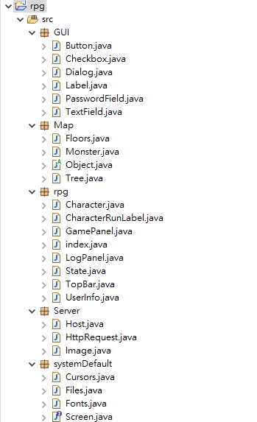
Package
GUI重新繪製
RPG地圖相關
主流程使用
連線使用
讀取系統預設的初始再加以客製

Slide 4
GUI
JLabel
JDialog
JTextField
JPasswordField
Label
Button
Checkbox
Dialog
TextField
PasswordField

Slide 5
流程
創建角色
Timer
主畫面
登入
開始遊戲
取得基本底圖樣貌
取得怪物資訊
渲染
註冊
Thread – 非同步
同步
伺服器

Slide 6
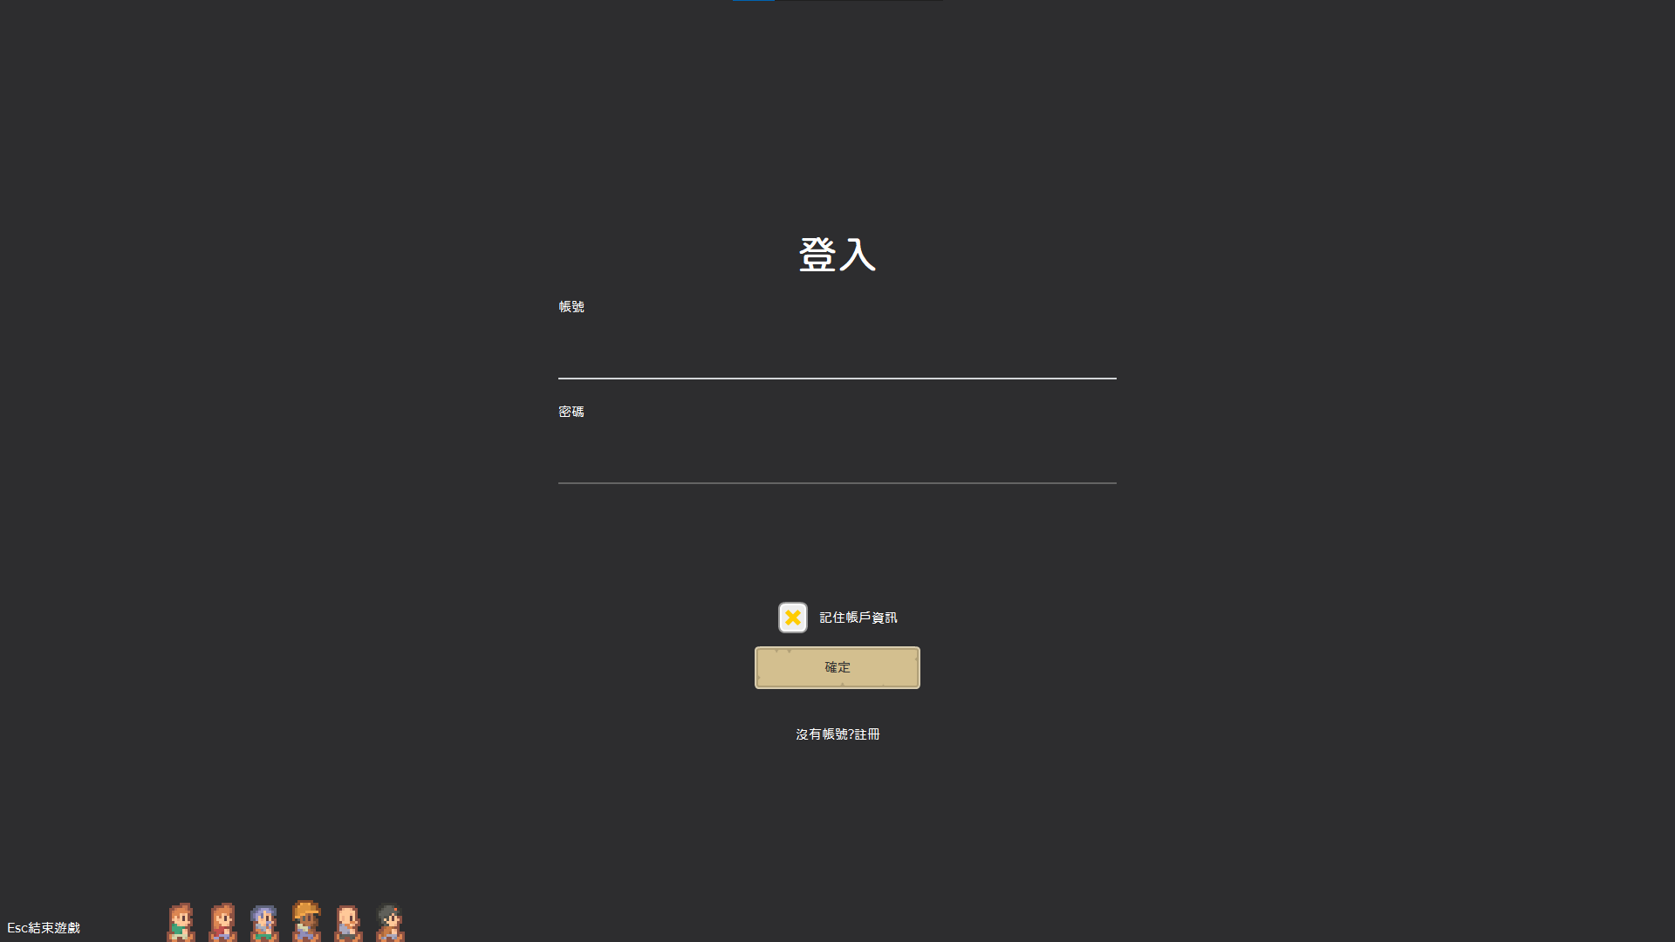

Slide 7


Slide 8
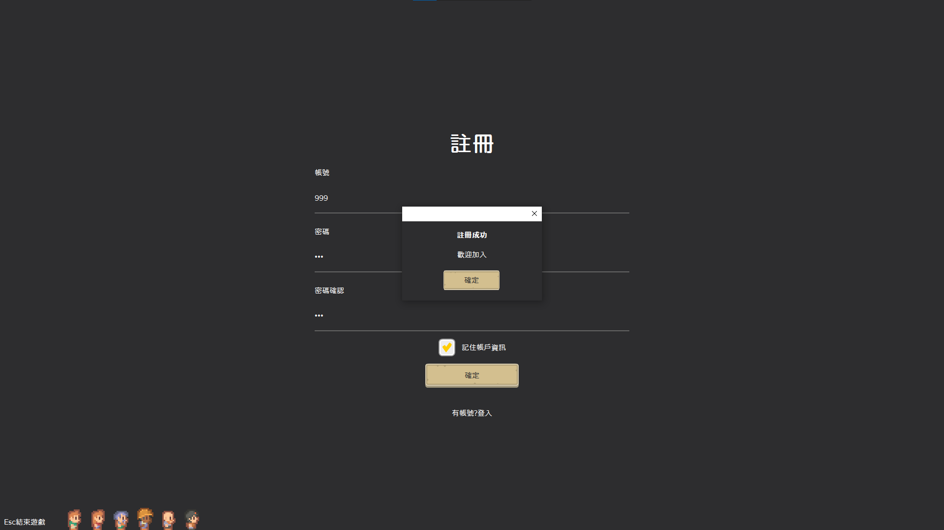

Slide 9
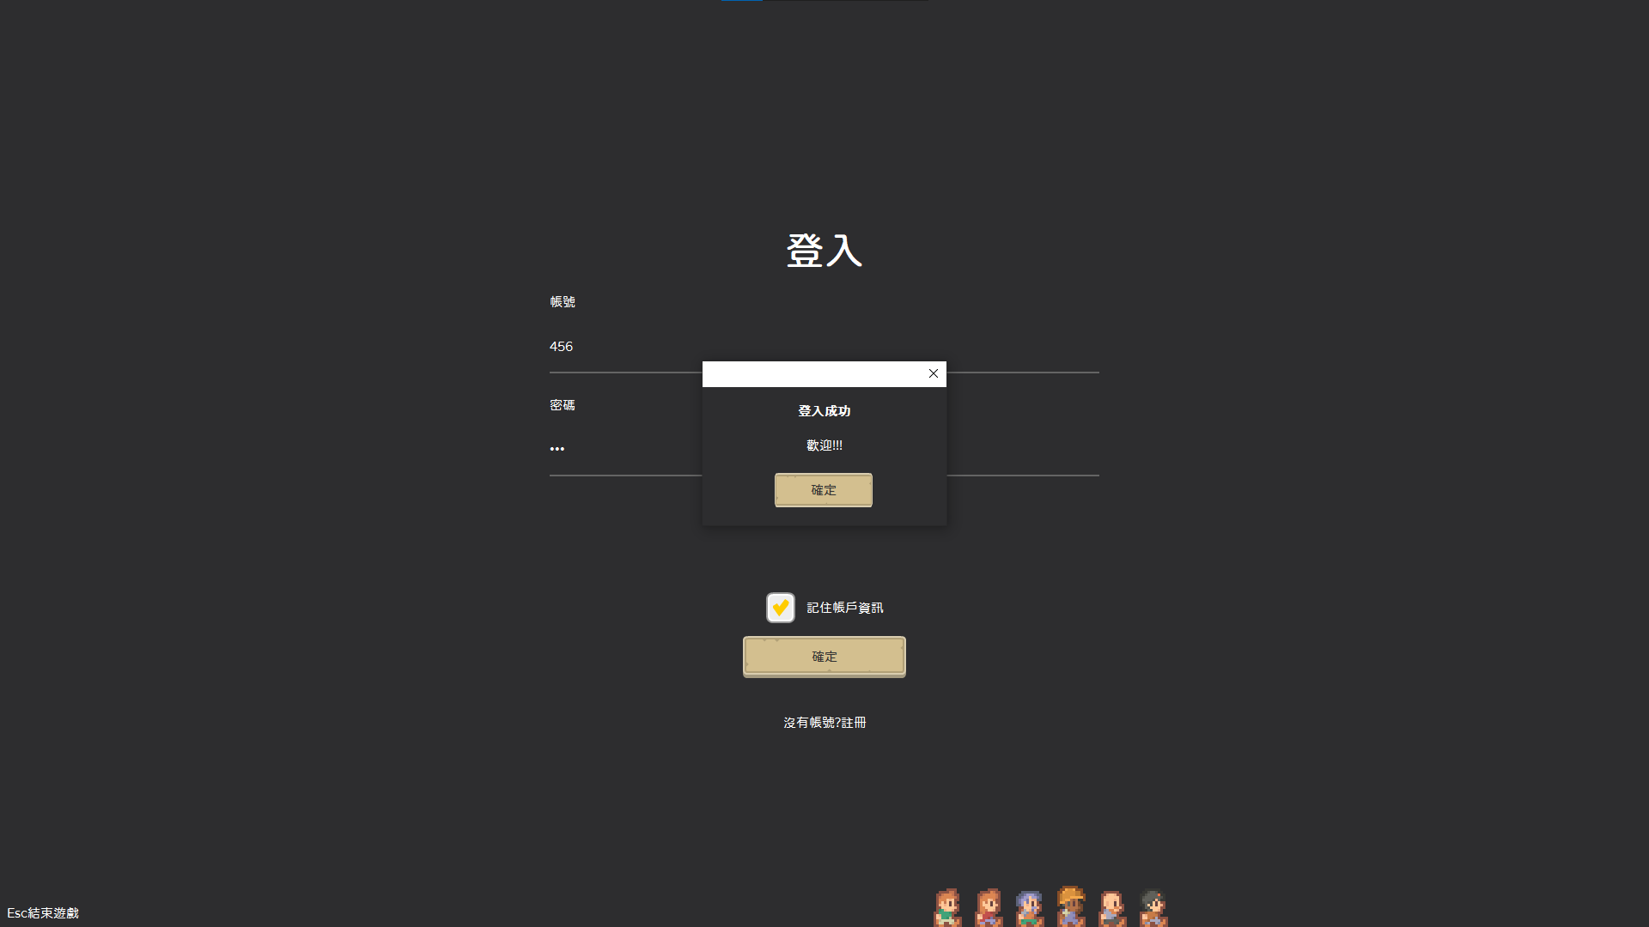

Slide 10
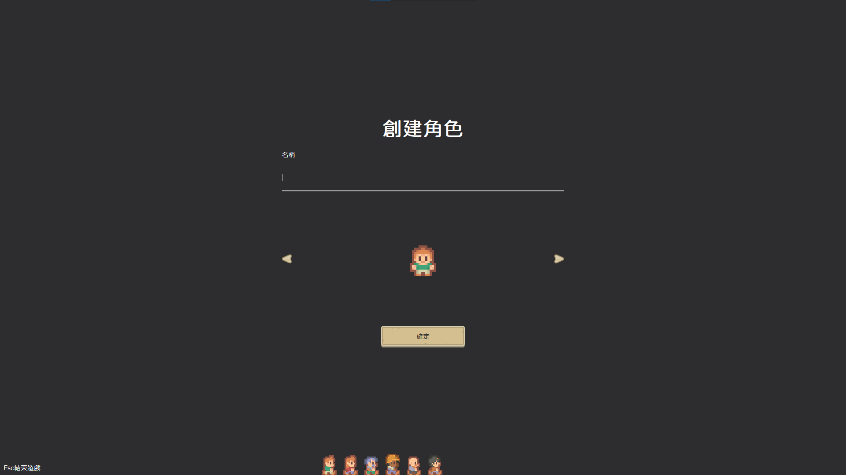

Slide 11
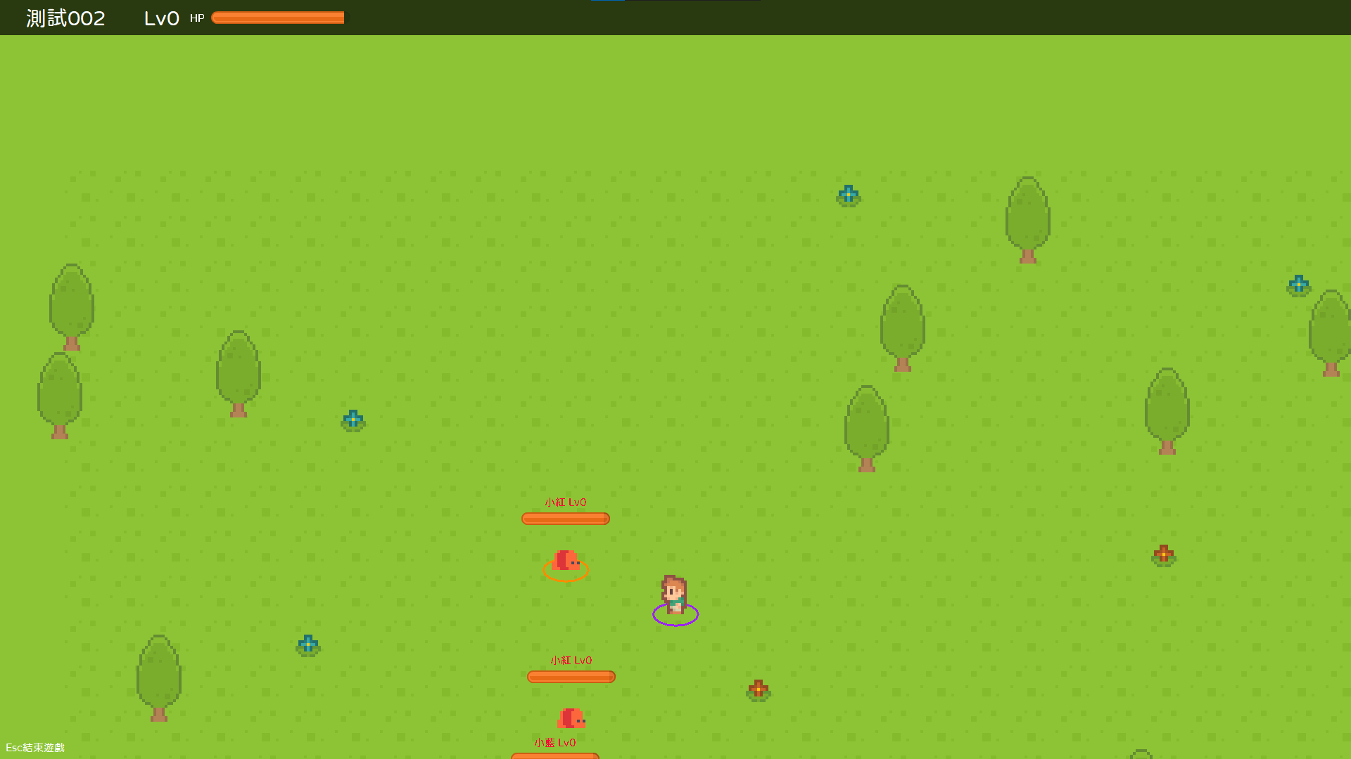

Slide 12
地圖渲染
timer
character
渲染
Object - Tree
移動
Object - Floor
Object - Monster

Slide 13
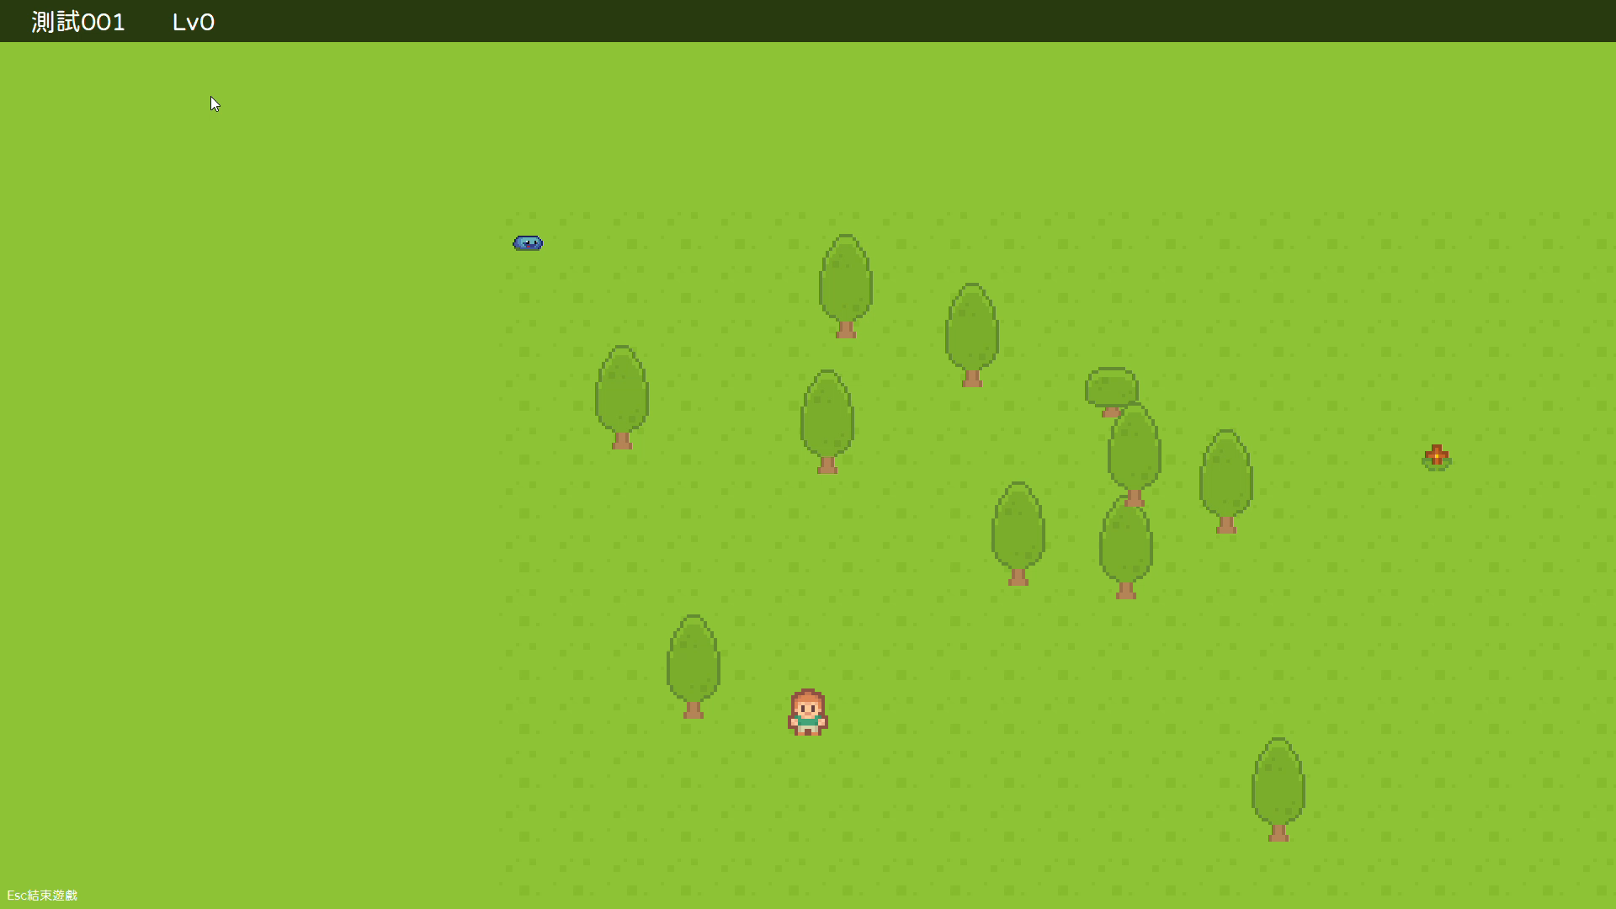


遇到的問題
CustomCursor Window預設32*32
地圖使用jlabel或jcomponent會出現跳幀

